Slide 1

常见润滑剂的润滑性能研究
文献阅读：池易行 邱瀚仪 程阳 姜逸轩 刘锦坤
实验器材购置：池易行
实验开展：姜逸轩 刘锦坤 程阳
论文撰写：程阳 刘锦坤 姜逸轩
海报制作：邱瀚仪
PPT制作：池易行
审核与提交：邱瀚仪
汇报：刘锦坤
2024-05-28

Slide 2

contents
引言
润滑过程的一种简单理论
润滑物的粘度与润滑阻力
润滑物水分离特性与水对润滑效果影响
结论及参考文献
目录

Slide 3

01
引言

Slide 4
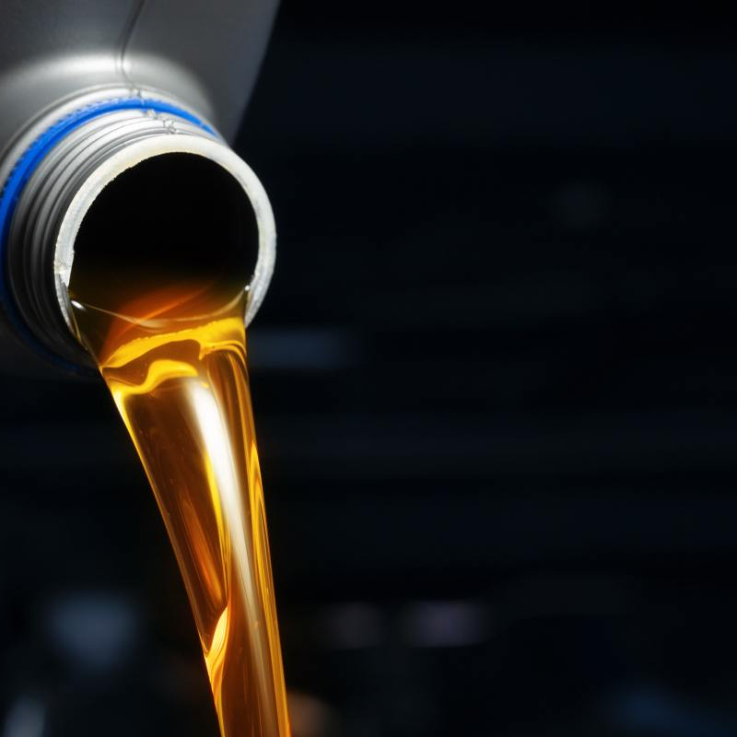
引言
1
摩擦损耗
摩擦和损耗是造成能源损失的主要原因之一，润滑技术对于减少摩擦和损耗至关重要。
润滑膜
2
润滑的目的是在相互摩擦表面之间形成具有法向承载能力而切向剪切强度低的稳定的润滑膜，用它来减少摩擦力和降低材料损耗
润滑作用
3
润滑物通过降低摩擦力和减少材料损耗来发挥润滑作用，比如自行车链条的润滑和修复、消防救援以及人类的性行为等。

Slide 5

引言
01
润滑理论
描述润滑过程的经典理论可以基于流体力学中的Navier-Stokes方程，并退化为更为简单的方程，如Reynolds方程等。
02
理论对照
通过测量和讨论三种常见润滑物的物理特性，并与水的润滑性能做对比，分析这三种常见润滑物的润滑性能和适用范围，同时与理论结果进行对照。
03
其他性质
实验发现表面张力起到很重要的作用，同时也说明其量级比简单的润滑理论的拉拽力(Drag Force)和抬升力(Lift Force)要大一些。而诸如润滑物质产生气泡能力以及水分离特性同样也是描述润滑物润滑性能的特征物理量。

Slide 6
02
润滑过程的一种简单理论

Slide 7
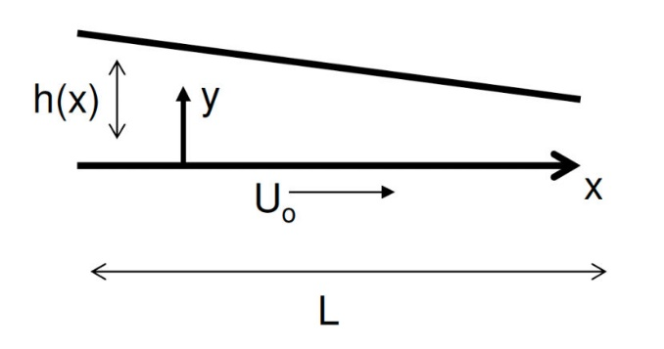
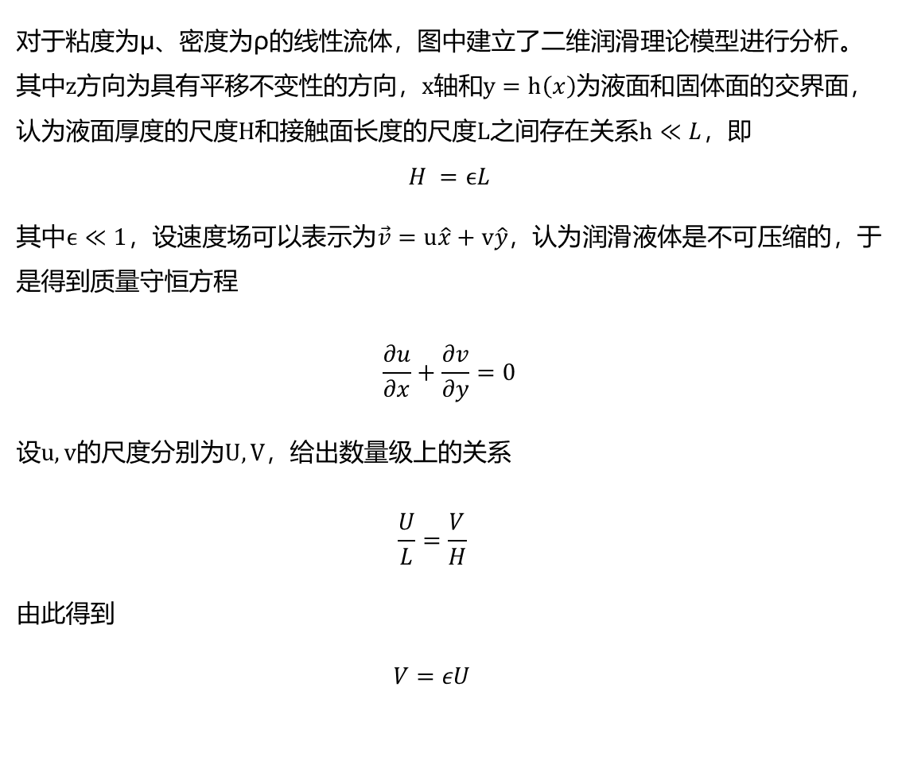
润滑过程的一种简单理论
对于粘度为μ、密度为ρ的线性流体，图中建立了二维润滑理论模型进行分析。其中$z$方向为具有平移不变性的方向，$x$轴和$y=h\left(x\right)$为液面和固体面的交界面，认为液面厚度的尺度$H$和接触面长度的尺度$L$之间存在关系$h≪L$，即
$$\begin{aligned}H =ϵL\end{aligned}$$
其中$ϵ≪1$，设速度场可以表示为$\vec{v}=u\hat{x}+v\hat{y}$，认为润滑液体是不可压缩的，于是得到质量守恒方程
$$\begin{aligned}\frac{∂u}{∂x}+\frac{∂v}{∂y}=0\end{aligned}$$
设$u,v$的尺度分别为$U,V$，给出数量级上的关系
$$\begin{aligned}\frac{U}{L}=\frac{V}{H}\end{aligned}$$
由此得到
$$\begin{aligned}V=εU\end{aligned}$$
润滑理论模型

Slide 8

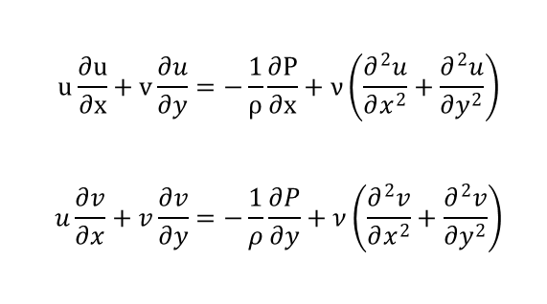
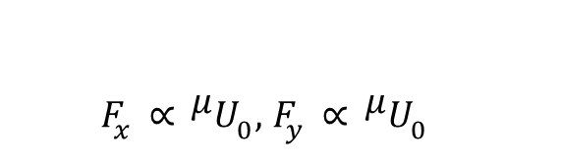
润滑过程的一种简单理论
保留各方程的量级最大项
$$\begin{aligned} 0=−\frac{1}{ρ}\frac{∂P}{∂x}+ν\frac{∂^{2}u}{∂y^{2}}\end{aligned}$$
$$\begin{aligned}0=−\frac{1}{ρ}\frac{∂P}{∂y}\end{aligned}$$
代入Navier-Stokes方程
$$\begin{aligned}u\frac{∂u}{∂x}+v\frac{∂u}{∂y}=−\frac{1}{ρ}\frac{∂P}{∂x}+ν\left(\frac{∂^{2}u}{∂x^{2}}+\frac{∂^{2}u}{∂y^{2}}\right)\end{aligned}$$
$$\begin{aligned}u\frac{∂v}{∂x}+v\frac{∂v}{∂y}=−\frac{1}{ρ}\frac{∂P}{∂y}+ν\left(\frac{∂^{2}v}{∂x^{2}}+\frac{∂^{2}v}{∂y^{2}}\right)\end{aligned}$$
无滑移边界条件+
流量守恒得到
$$\begin{aligned}F_{x}∝μU_{0},F_{y}∝μU_{0}\#\end{aligned}$$

Slide 9
03
润滑物的粘度与润滑阻力

Slide 10
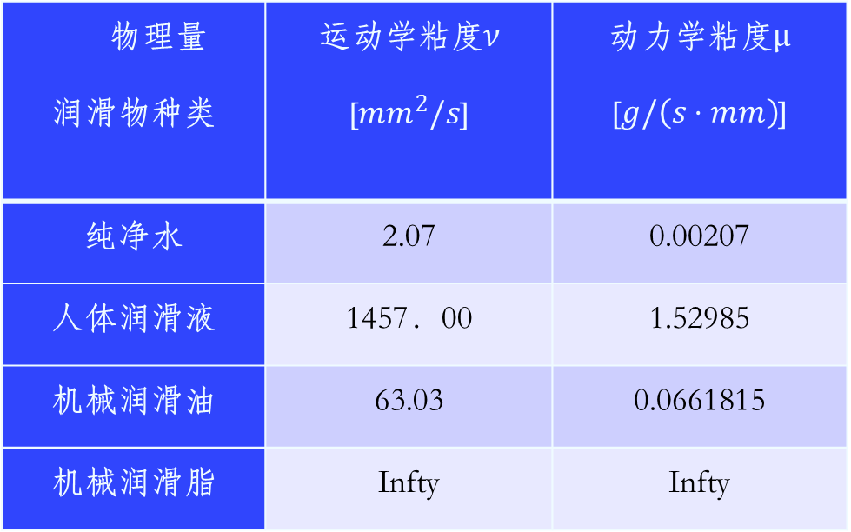
润滑物的粘度与润滑阻力
粘度影响润滑力
物理量 润滑物种类 | 运动学粘度$ν$ [$mm^{2}/s$] | 动力学粘度$μ$ [$g/\left(s⋅mm\right)$]
纯净水 | 2.07 | 0.00207
人体润滑液 | 1457．00 | 1.52985
机械润滑油 | 63.03 | 0.0661815
机械润滑脂 | Infty | Infty
润滑过程中，流体的粘度会直接影响润滑过程提供的升力和滑动力。所以本部分先对三种润滑物和对照的水进行粘度的测量。
润滑物粘度测量
使用力辰粘度计对娃哈哈纯净水、水漾人体润滑剂、机械润滑油和机械润滑脂进行粘度测量。
液体粘度与升力
有润滑物构成的油膜的作用下，运动的物体表面会受到正比于粘度与物体表面运动速度的力。但是只要控制润滑物的粘度范围，可以使得这样一个阻力低于干摩擦力，起到润滑的效应，而且能够提供一个向上的作用。
纯净水与三种润滑物的粘度

Slide 11
润滑物的粘度与润滑阻力
实验原理
实验验证
选取一个较为光滑的实验平台，同时取面积较大的两面光滑薄板和两种不同的润滑物（水和人体润滑液），使得薄板和较为光滑的实验台表面之间形成一层厚度极小的薄膜，从理论上这个薄膜可以实现隔绝实验台干燥表面和薄板，使得干摩擦力不存在，确保拉动薄板物体时的阻力为由液体粘度导致的结果。
将电子测力计以及细线与薄板相连，随后使实验平面表面分别浸满润滑物，同时通过测量近乎匀速的拉动过程的总耗时，并且保证整个过程的位移恒定，所以得到匀速运动物体速度与时间的反比关系，暗示给定粘度后的拉力与整个过程的时间呈反比，随后我们进行多组不同速度的实验，观察是否和理论相符，得到以下两组数据及图像。

Slide 12
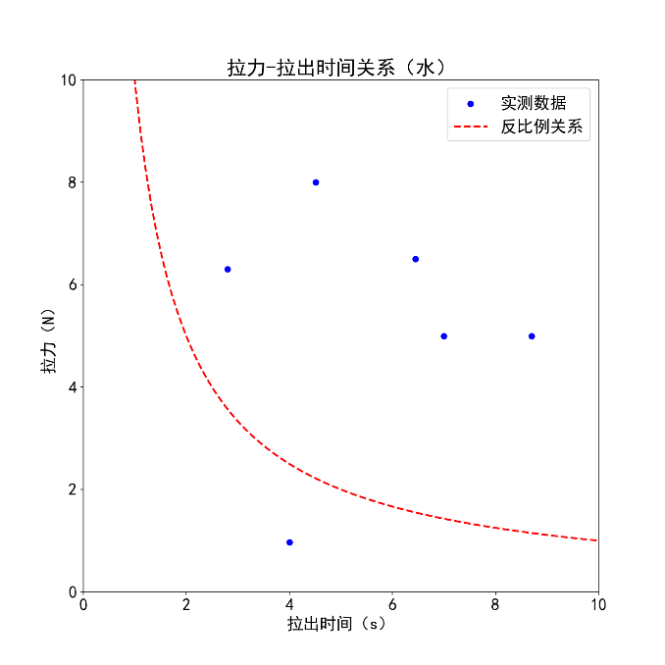
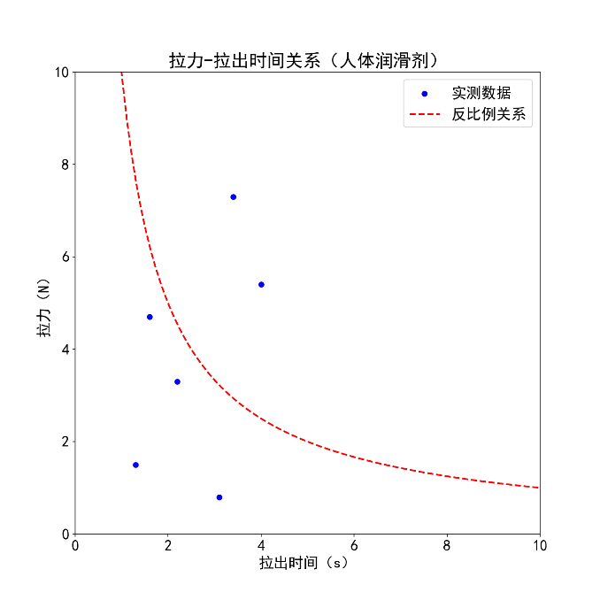
润滑物的粘度与润滑阻力
润滑物为水的情况下拉力与时间关系的理论与实验结果图像
润滑物为人体润滑液的情况下拉力与时间关系的理论与实验结果图像
可以发现无论润滑物为纯净水还是人体润滑液的情况，实验数据都没有明显得满足反比例关系。同时在实验的过程中，据进行实验的操作者与观察者，可知随着拉动速度的变大，有时候明显会出现平面与薄板之间拉拽力的变小，这与简单的润滑理论结果有明显的相悖。

Slide 13
04
润滑物水分离特性与
水对润滑效果影响

Slide 14
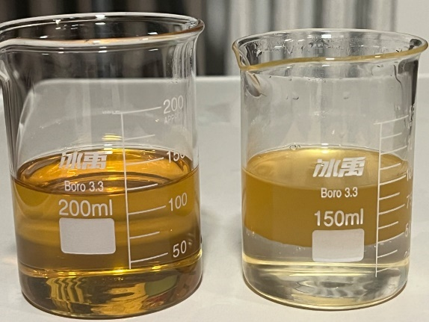
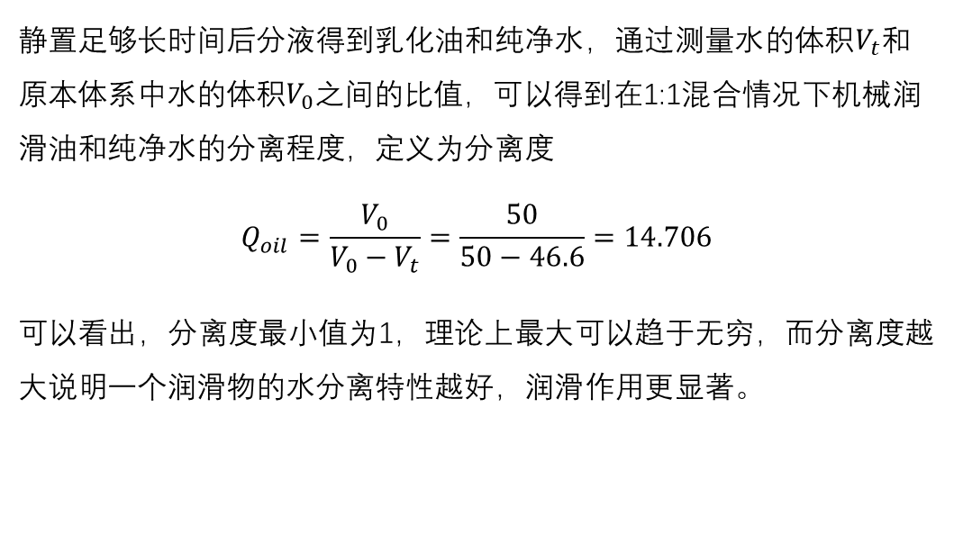
机械润滑油与水的混合实验
油水混合物乳浊液
首先将机械润滑油与水混合，静置一段时间以后，虽然仍然存在明显分层，但是上方的润滑油分层从物理性质上已经与纯粹的机械润滑油产生明显不同。这是由于上部的润滑油在与与其互不相溶的纯净水的混合过程中，形成了油水混合物乳浊液。
油水分离度测量
静置足够长时间后分液得到乳化油和纯净水，通过测量水的体积$V_{t}$和原本体系中水的体积$V_{0}$之间的比值，可以得到在1:1混合情况下机械润滑油和纯净水的分离程度，定义为分离度
$$\begin{aligned}Q_{oil}=\frac{V_{0}}{V_{0}−V_{t}}=\frac{50}{50−46.6}=14.706\#\end{aligned}$$
可以看出，分离度最小值为1，理论上最大可以趋于无穷，而分离度越大说明一个润滑物的水分离特性越好，润滑作用更显著。
混合前后的机械润滑油和乳化油

Slide 15
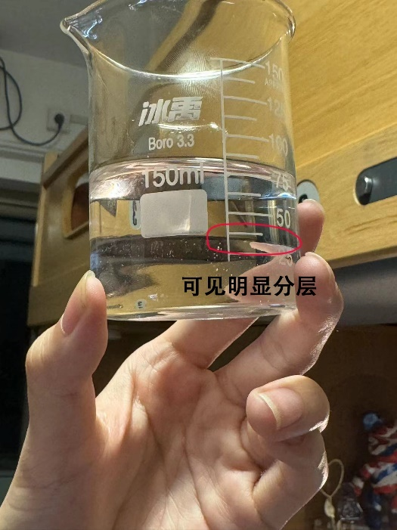

机械润滑油与水的混合实验
人体润滑液与水混合
人体润滑液作用指标
将水与人体润滑液按体积1:1混合。不搅拌时两者可以长期维持稳定的分层，其中润滑液位于分层底部。但是这种状态处于亚稳态或者非线性稳定状态，这是因为在较大扰动过程中，纯净水和润滑液完全相互溶解，并且在长时间静置后出现明显分层。根据前文标定的分离度定义，可知这种人体润滑液的分离度为 $Q_{lubri}=1$，即人体润滑液的水分离程度很低。
根据前文所述以及过去研究，润滑物的水分离特性反映了机械以及人体润滑液之间润滑能力的差异，可以看出人体润滑液虽然具有更大的粘度，但是最终机械润滑油具有更好的润滑结果，这也是符合常识的，而人体润滑液之所以能够得到使用，或许是因为人体润滑液需要满足的作用不只是润滑，更多的是保护人类肌肤之类，与减少摩擦的目的不完全一致
人体润滑液与纯净水的静置分层

Slide 16
05
结论

Slide 17
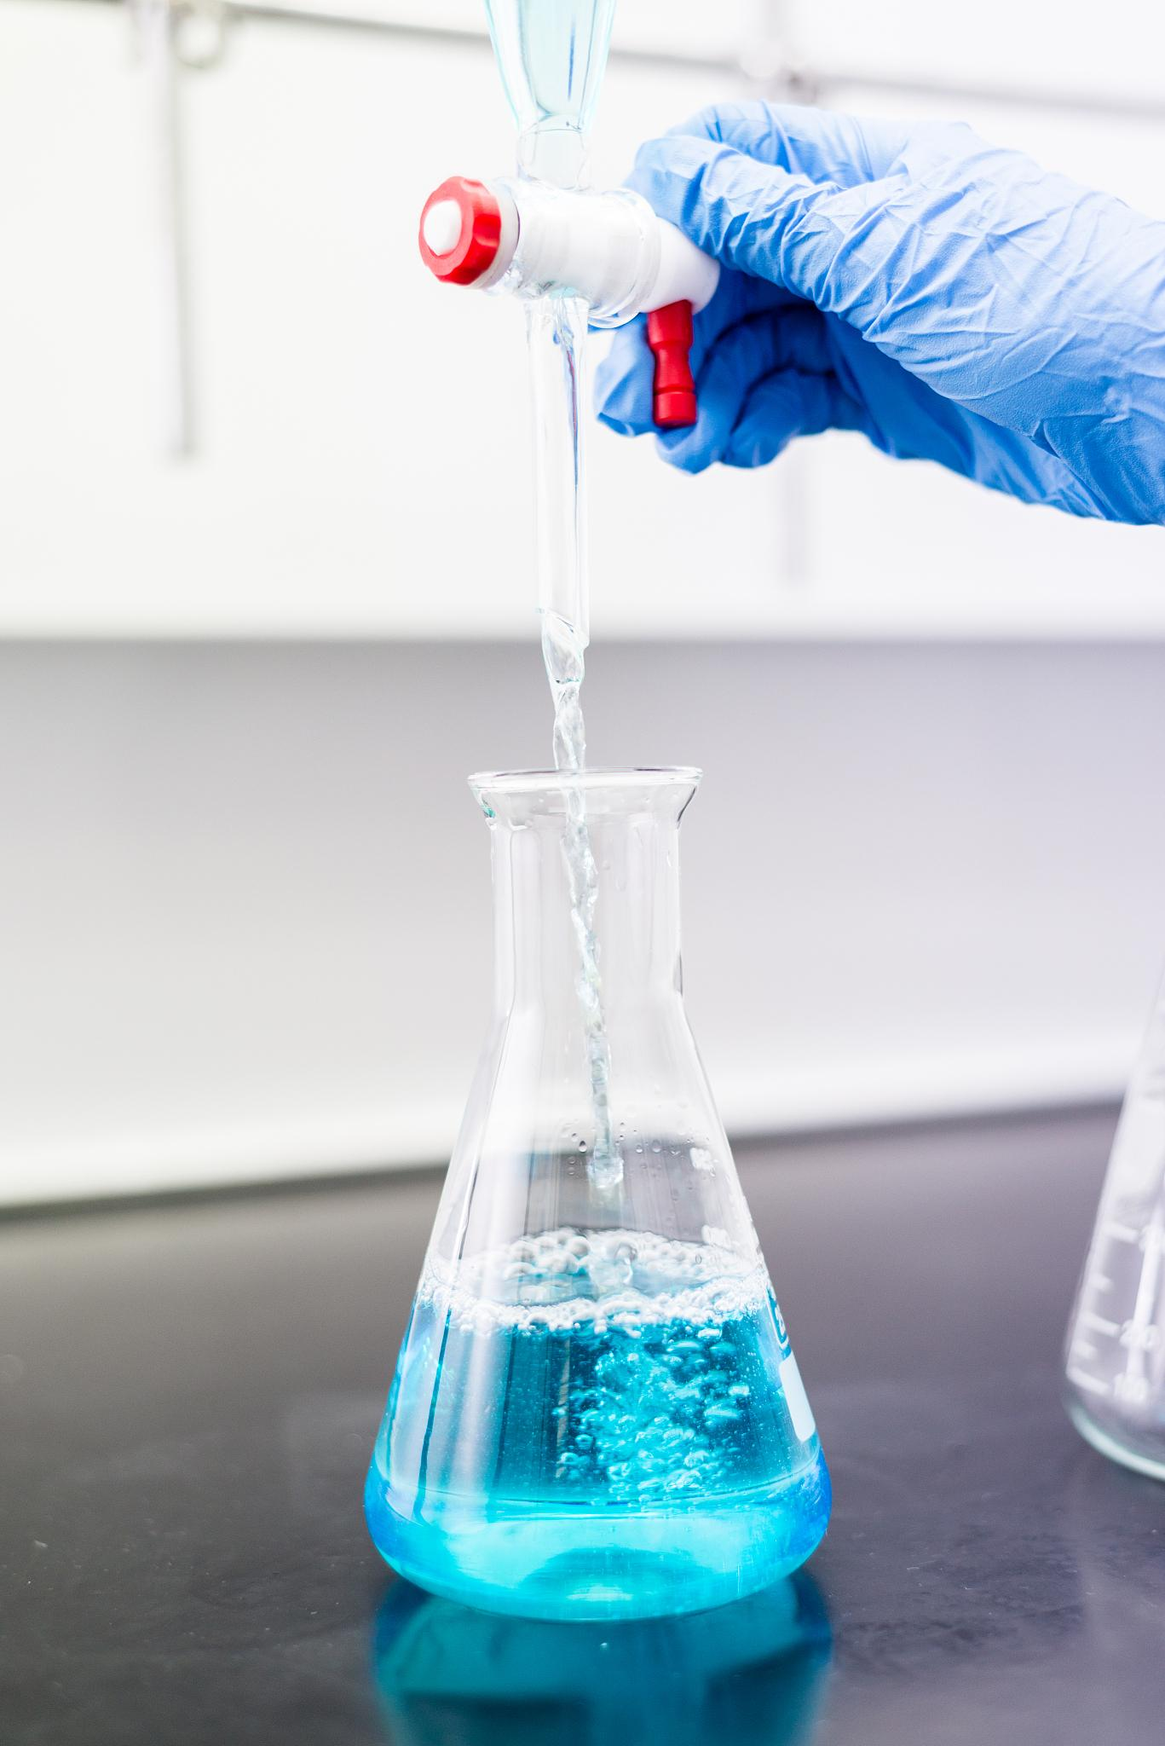
结论
混合物分离
混合后静置足够长时间，利用梨形分液漏斗将油水混合物进行分液，得到乳化油和纯净水。
分离度定义
通过测量分液后水的体积和混合物中水的体积比值，可以得到机械润滑油和纯净水的分离程度。
分离度范围
分离度最小值为1，理论上最大可以趋于无穷，分离度越大说明润滑物的水分离特性越好。

Slide 18
结论
人体润滑液分离特性
润滑性能差异
人体润滑液与水混合后，不进行搅拌时，可以长期维持稳定的相互分层状况。
润滑物的水分离特性是衡量润滑物润滑性能的重要物理量，反映了机械润滑油与人体润滑液的润滑能力差异。
人体润滑液用途
摩擦学原理
人体润滑液具有更大的粘度，但最终反映到润滑过程的性能中，机械润滑油具有更好的结果。
人体润滑液之所以能够得到使用，或许是因为人体润滑液需要满足的作用不只是润滑，更多的是保护人类肌肤之类的，与减少摩擦的目的并不完全一致。

Slide 19
06
参考文献

Slide 20
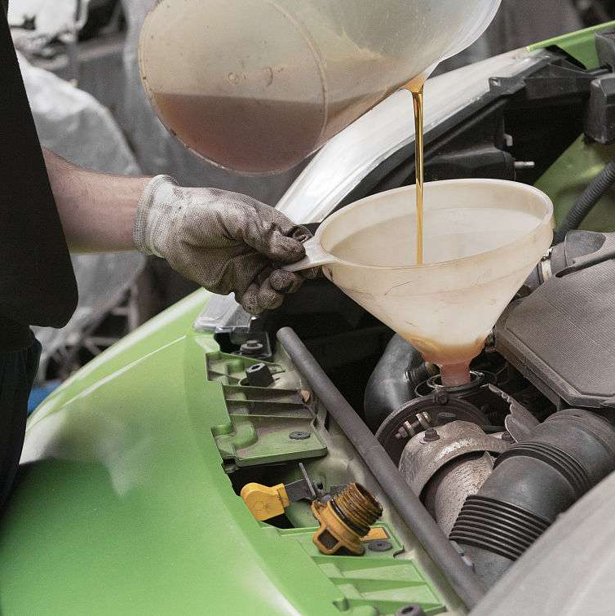
参考文献
[1]PERRY S S, TYSOE W T. Frontiers of fundamental tribological research[J/OL]. Tribology letters, 2005, 19(3): 151-161.
[2]温诗铸 摩擦学原理[M]. 第5版. 版. 北京: 清华大学出版社, 2018.
[3]谷炎琦, 雒建斌 水基润滑体系水合作用的太赫兹光谱分析和润滑机理研究[D]. 北京: 清华大学, 2021.
[4]董勋 润滑理论[M]. 上海: 上海人民出版社, 1984.
[5]KUNDU P K, COHEN I M, DOWLING D R. Fluid Mechanics.[M]. 6th ed.. 2015.
[6]禹涛, 张晓寒, 郭峰等. 微量第二润滑介质辅助的增强水润滑研究[J/OL]. 摩擦学学报, 2022, 42(2): 358-365.
[7]WILLIAM M. DAVIS. Friction and lubrication; a hand-book for engineers, mechanics, superintendents and managers[M]. Pittsburg, Pa., the Lubrication Publishing Co., 2017.
[8]KUNDU P K, COHEN I M, DOWLING D R. Fluid Mechanics.[M]. 6th ed.. 2015.

Slide 21
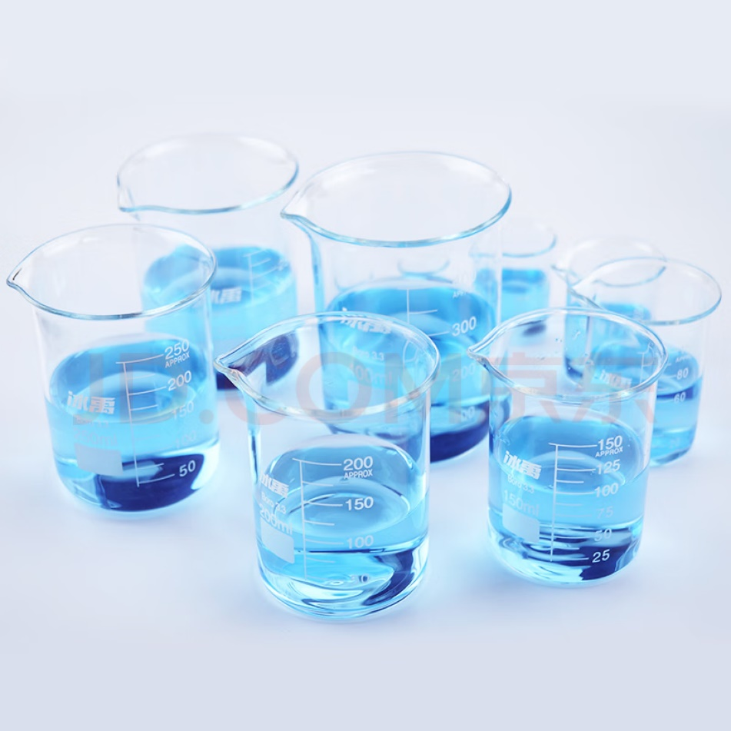
设备采购
机械润滑液 x2 50￥ 人体润滑液 x1 14￥
磁力搅拌器 x1 112￥ 磁力搅拌子（20mm x5） 5￥
定性滤纸 x2 16￥ pH试纸 x3 5.5￥
玻璃量筒（25ml x5） 6.5￥ 玻璃移液管（20ml x5） 7￥
玻璃漏斗（50mm x3） 10￥ 球形分液漏斗（60ml x2） 56￥
玻璃烧瓶（150ml x4, 200ml x4,300ml x2） 95￥
探针式电子温度计 x2 35￥
娃哈哈纯净水（596ml x24） 23￥

Slide 22

THANKS
感谢观看

